Slide 1
AS “PASAŽIERU VILCIENS”
Apkalpes profesiju vērtība jauno vilcienu laikmetā

Slide 2
GAIDĀMĀS IZMAIŅAS VILCIENU
PARKĀ

Slide 3
RITOŠAIS SASTĀVS
Saņemti visi jaunie
elektrovilcieni
Ritošā sastāva nomaiņa neelektrificētajās līnijās

Slide 4
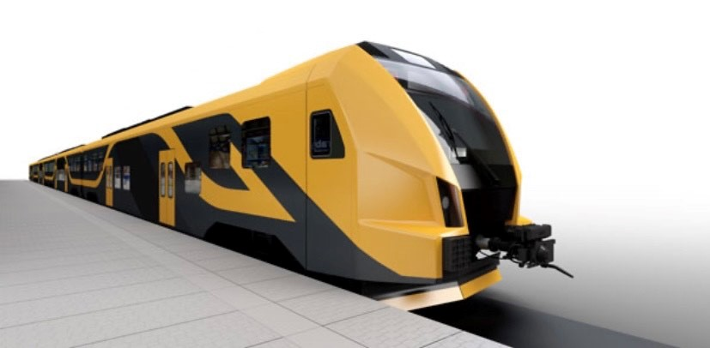
BŪTISKI
UZLABOJUMI
JAUNAJOS VILCIENOS

Slide 5








Viena līmeņa iekāpšana
(no jaunajām platformām)
Ātrums un
paātrinājums
Iespēja uzlādēt
viedierīces
Klimata kontrole
Pasažieru video un
audio informēšanas
iespējas
Labierīcības
Ērtības pasažieriem
ar īpašām vajadzībām
Wi-Fi

Slide 6
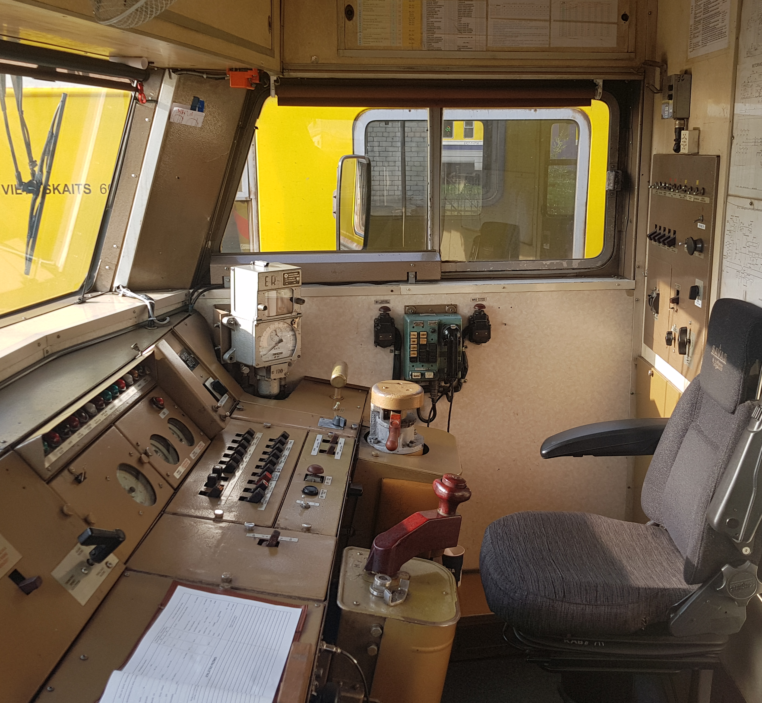
Darba apstākļi apkalpes profesijām (mašīnisti)

Slide 7
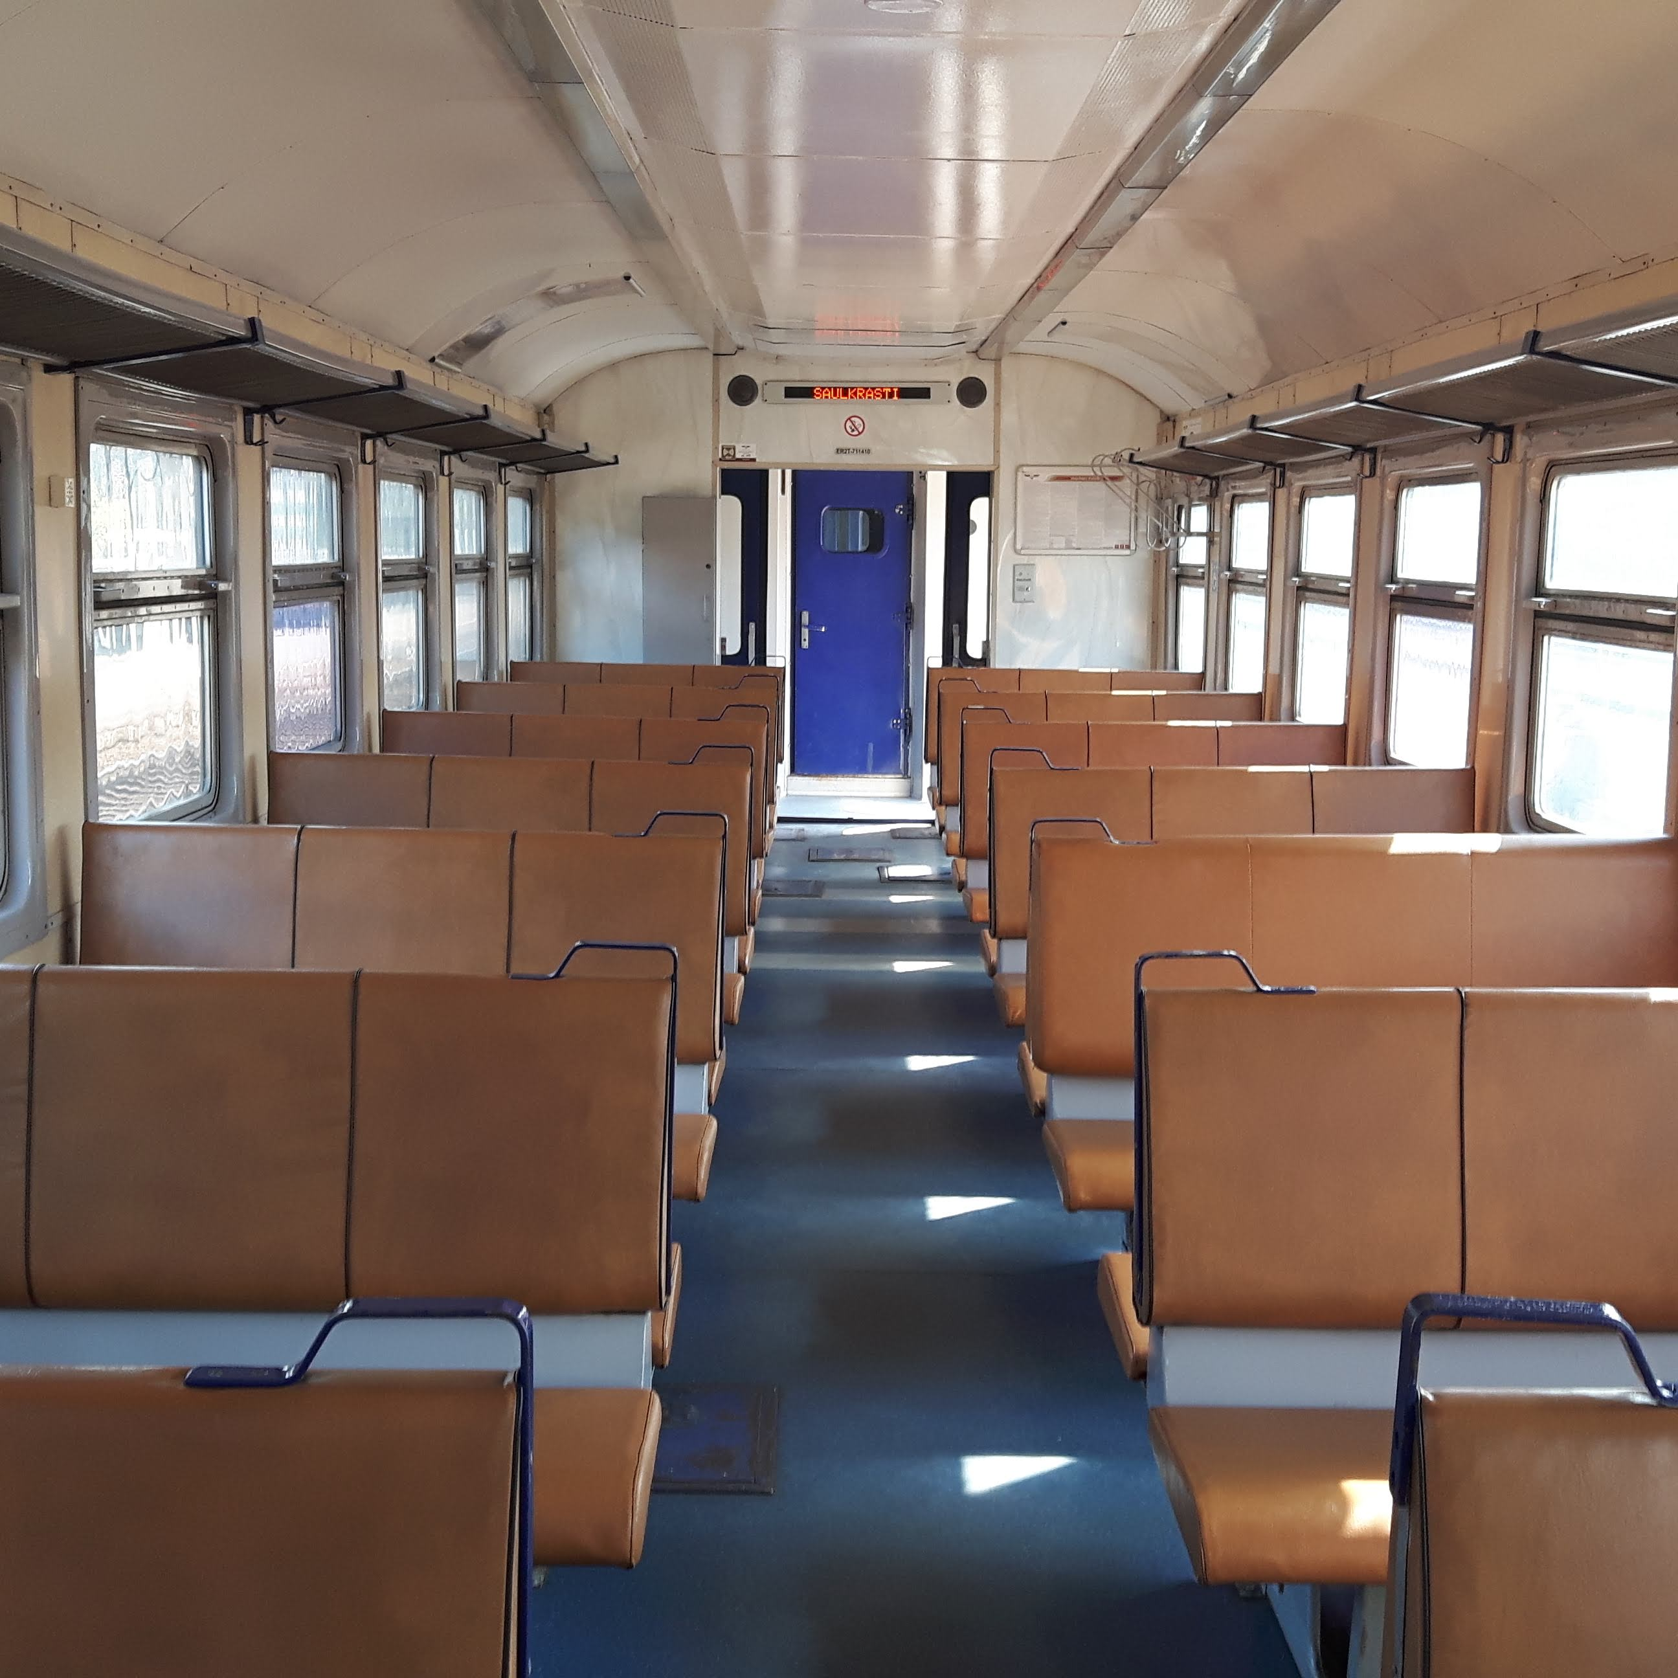
Darba apstākļi apkalpes profesijām (konduktori kontrolieri)

Slide 8
PIEPRASĪJUMA PIEAUGUMS PĒC VILCIENU APKALPES PROFESIJĀM

Slide 9



VILCIENU APKALPES PROFESIJAS
Vilcienu mašīnisti un mašīnistu palīgi
Konduktori kontrolieri
Nepieciešamība pēc jauniem speciālistiem – elektronisko iekārtu tehniķiem
>210
177*
236**
4
2021. gadā
Vidējais vecums = 43 gadi
~200
>10
Nākotnē
*Šobrīd 18 vakances
**Šobrīd 19 vakances

Slide 10
VILCIENU APKALPES PROFESIJU VĒRTĪBA

Slide 11
PROFESIJAS VĒRTĪBA
ATALGOJUMS
STABILITĀTE
PRESTIŽS

Slide 12

ATALGOJUMS
Vidējā alga apkalpes personālam * 2020. gadā:
Mašīnistu profesijā amplitūdā no 1100 – 2400 EUR
Konduktoram kontrolierim vidēji ap 900 EUR
*pirms nodokļu nomaksas

Slide 13

PRESTIŽS
Vilcienu mašīnisti:
Tā ir viena no svarīgākajām profesijām transporta nozarē. Dzelzceļš atgūst savu transporta mugurkaula lomu, arvien vairāk cilvēku atkal izvēlas braukt vilcienā.
Nomainot ritošo sastāvu, mainīsies arī mašīnistu darba apstākļi un pieaugs profesijas prestižs.
Konduktori kontrolieri:
Līdz ar jaunu ritošo sastāvu mainīsies konduktoru kontrolieru darba pienākumi, jo jaunajos vilcienos būs automātiskās biļešu validēšanas ierīces.
Konduktora kontroliera pienākumi būs pārdot biļetes pasažieriem, kuri to nav iegādājušies, kā arī sniegt atbalstu pasažieriem un uzraudzīt kārtību vilcienā.

Slide 14

STABILITĀTE
Vilcienu skaitam pieaugot, pasažieru vilcienu mašīnisti būs arvien pieprasītāki.
«Pasažieru vilcienā» mašīnista profesija ir ar zemu personāla mainību – vidēji mašīnists savā profesijā nostrādā 19 gadu.

Slide 15
PALDIES, KA BRAUC
VILCIENĀ!

